Slide 1
Function Six
Patrick Ferraz e Jefson Matos

Slide 2
O problema
Calcular a média dos valores das linhas de uma matriz l x c
Sequencial
Paralelo
Identificar a maior diferença entre as médias encontrada com ambos resultados
Calcular o speedup e eficiência para matrizes de tamanho variados com ‘n’ processamentos

Slide 3
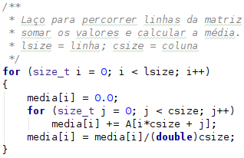
O problema - Sequencial

Slide 4
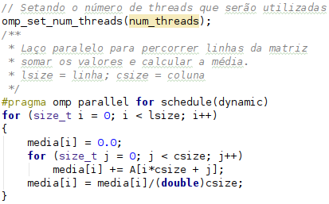
O problema - Paralelo OpenMP
static

Slide 5
Metodologia de teste
Comprovação do desempenho:
Processamento sequencial - paralelo 2, 4 e 8
Matrizes
2.048 x 4.096 (x2 até) 16.384 x 32.768
5.120 x 5.120 (x2 até) 40.960 x 40.960
Quantidade de processamento: 50, 25, 12, 6 respectivamente
Geração da maior diferença encontrada entre as médias
Comprovação de tempo:
omp_get_wtime() para cada chamada e registro do menor e maior
Script para processar e gerar saída com todos resultados

Slide 6
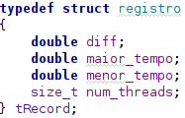
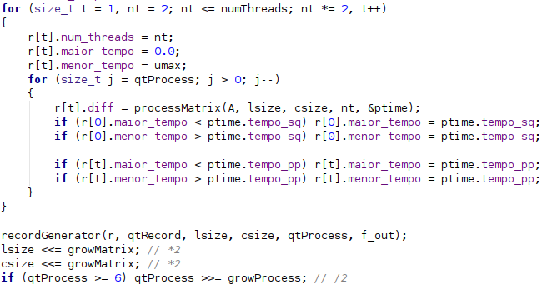
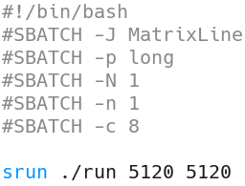
Metodologia de teste

Slide 7
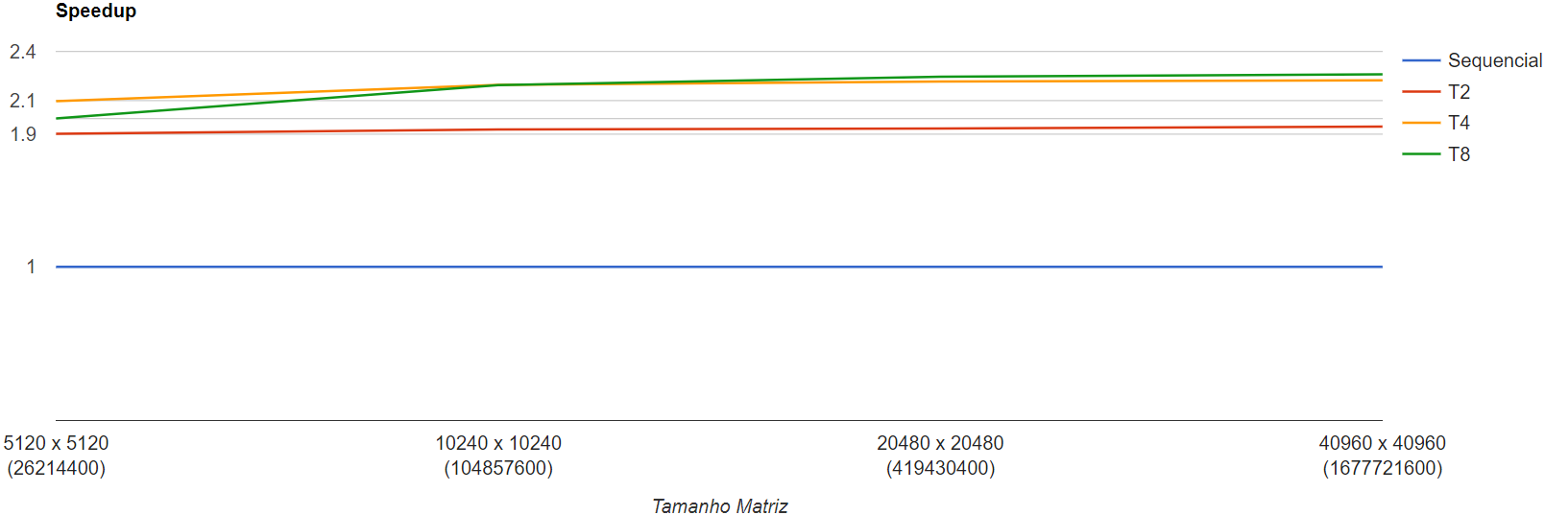
Resultados - Speedup

Slide 8
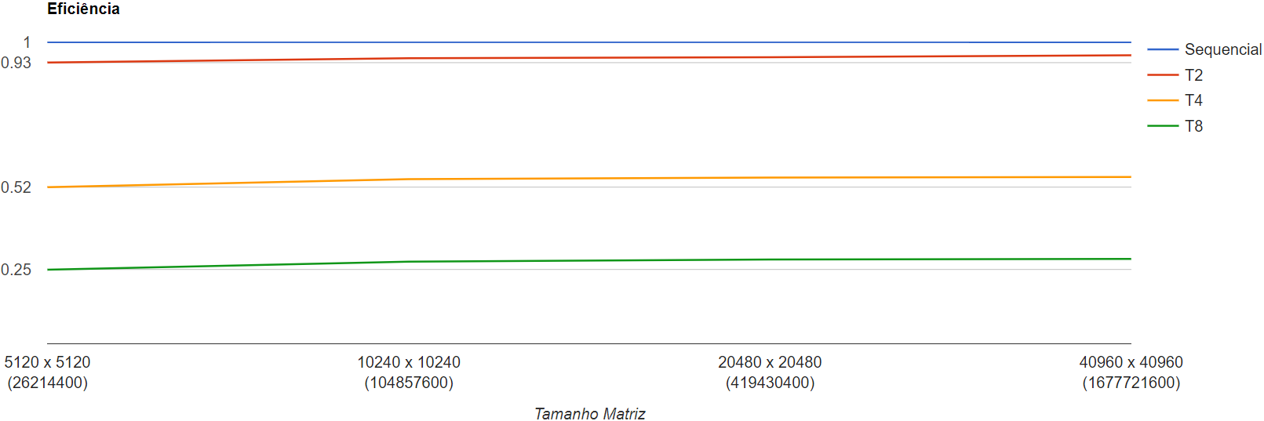
Resultados - Eficiência

Slide 9
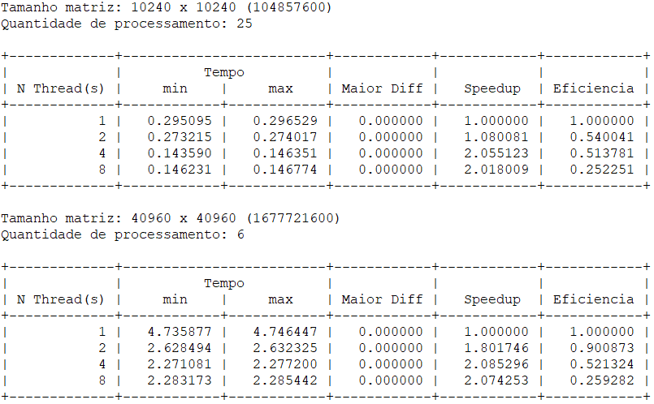
Resultados - Dynamic

Slide 10

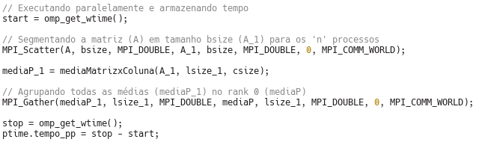
O problema - Paralelo OpenMPI

Slide 11
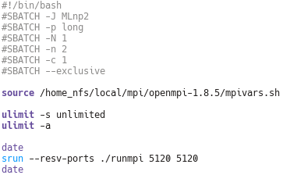
Metodologia de teste

Slide 12
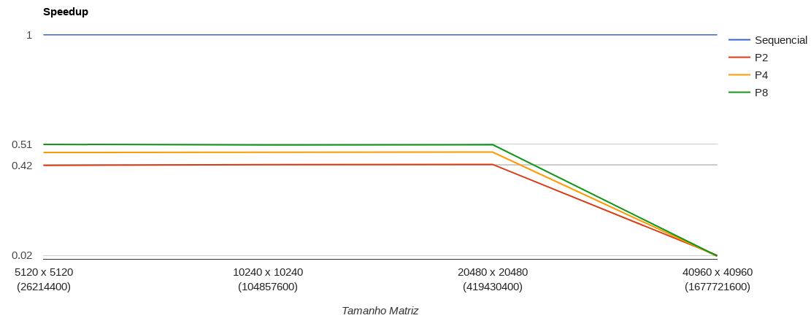
Resultados - Speedup

Slide 13
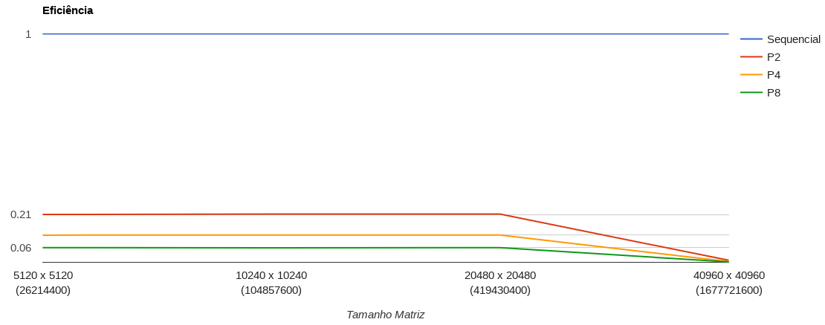
Resultados - Eficiência

Slide 14
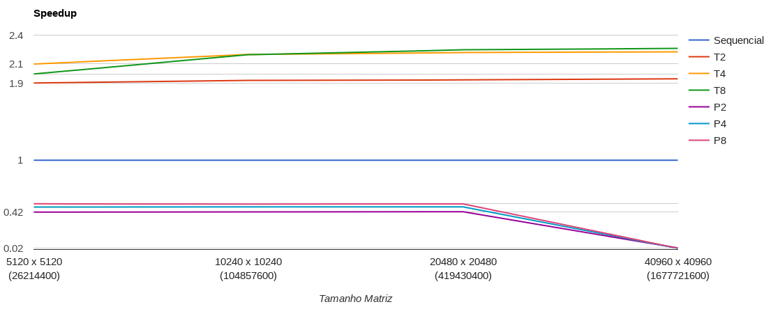
Resultados - Speedup

Slide 15
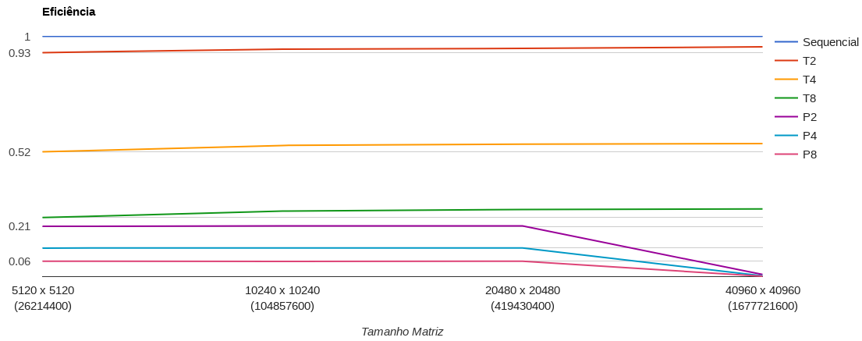
Resultados - Eficiência

Slide 16
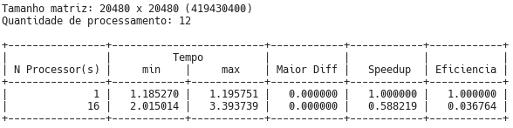
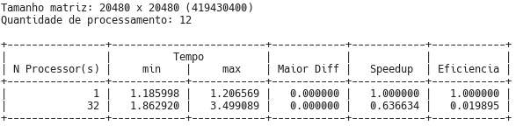
Resultados - 16 e 32

Slide 17
Discussão e conclusões
Tamanho não é documento

